Slide 1
10 Minuten

Slide 2
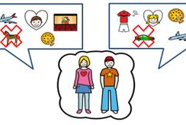
Güter
und
Dienstleistungen

Slide 3
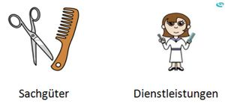
Güter und Dienstleistungen
Gut
Beispiel: Ihr geht zu einem Friseur, weil ihr den Wunsch habt eure Haare kürzer schneiden zu lassen. Somit würdest du eine Dienstleistung bekommen und dein Haarschnitt wäre ein Gut, weil der Friseur deinen Wunsch gegen Bezahlung erfüllt hat.
Der Friseur PRODUZIERT also durch seine Dienstleistung ein Gut.

Slide 4
Güter und Dienstleistungen
Gut
Güter: Mittel, die der Befriedigung unserer Bedürfnisse dienen. Güter bekommt man nicht umsonst, man muss dafür zahlen.
Bei einigen Gütern handelt es sich um Gegenstände (z.B. Kamm), die hergestellt werden müssen. Es gibt aber auch Güter, die man nicht anfassen kann, dabei handelt es sich um Dienstleistungen.
Dienstleistungen: Menschen arbeiten für Menschen und erfüllen bestimmte Wünsche. Dafür bekommen sie Geld.
Wer zum Beispiel zum Friseur geht, bekommt eine Dienstleistung.

Slide 5
Güter und Dienstleistungen
Aufgaben:
Buch S. 59 aufschlagen
Bearbeitung der Aufgaben 1 und 2 auf Seite 59
in Einzelarbeit
(schriftlich im Heft)
bis:

